Slide 1


Projet STIVE
Mathilde RENARD
Nicolas VANHUYSSE
Martin BURIEZ
11/04/2022

Slide 2
Etude du besoin

Slide 3
Définition du besoin
Site de gestion de stock
CRUD clients, fournisseurs,familles
Possibilité de passer des commandes
Même si stock insuffisant
Envoi automatique d’un bon de commande

Slide 4
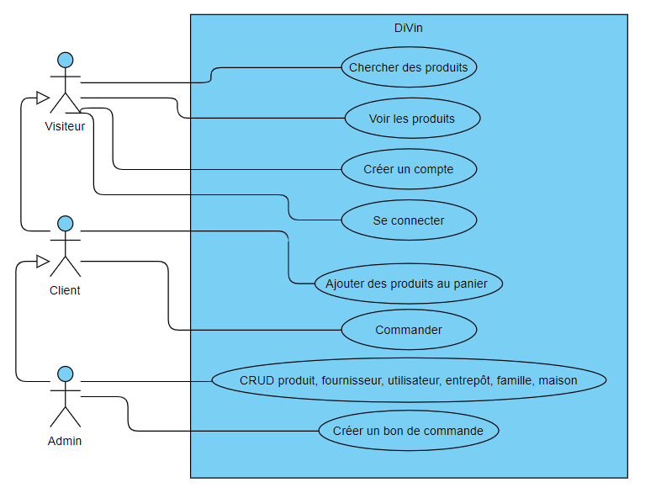
Cas d’utilisation
Notes:
Pour nous aider dans la définition du besoin, nous avons utilisé l’UML qui est un langage de modélisation graphique à base de pictogrammes utilisé en conception orientée objet.
Nous avons donc fait un diagramme de cas d’utilisation qui représente les fonctionnalités (cas d’utilisation) nécessaires aux utilisateurs.

Slide 5
Contraintes
C#
Code versionné
ASP.Net MVC

Slide 6
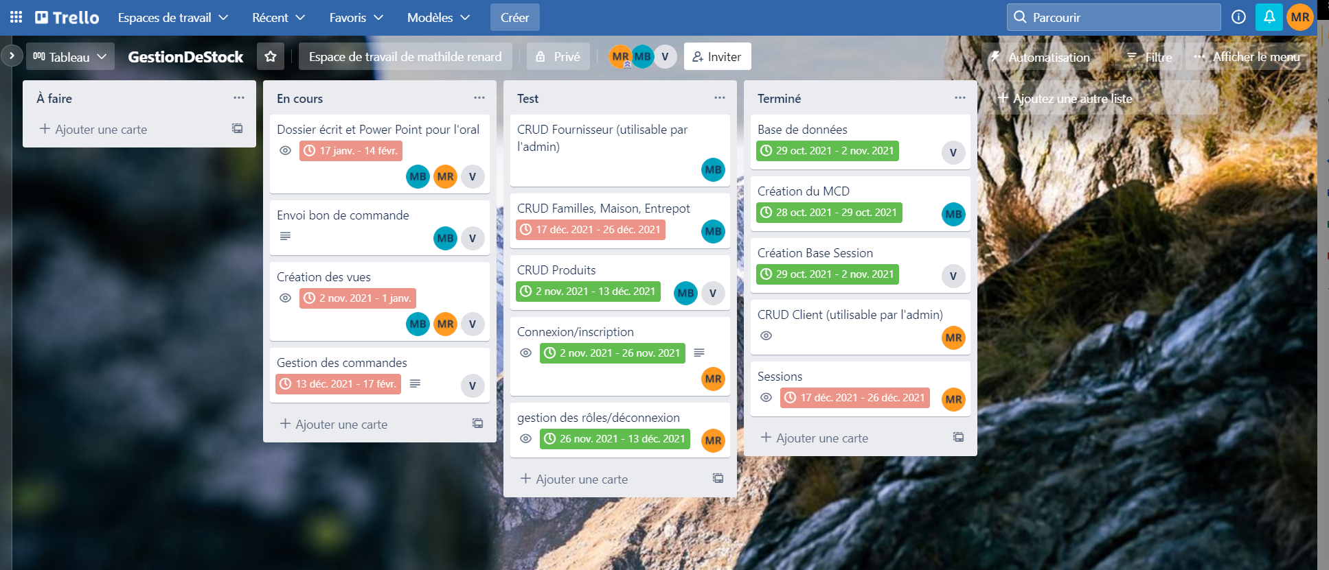
Organisation

Slide 7
Etude Technique

Slide 8
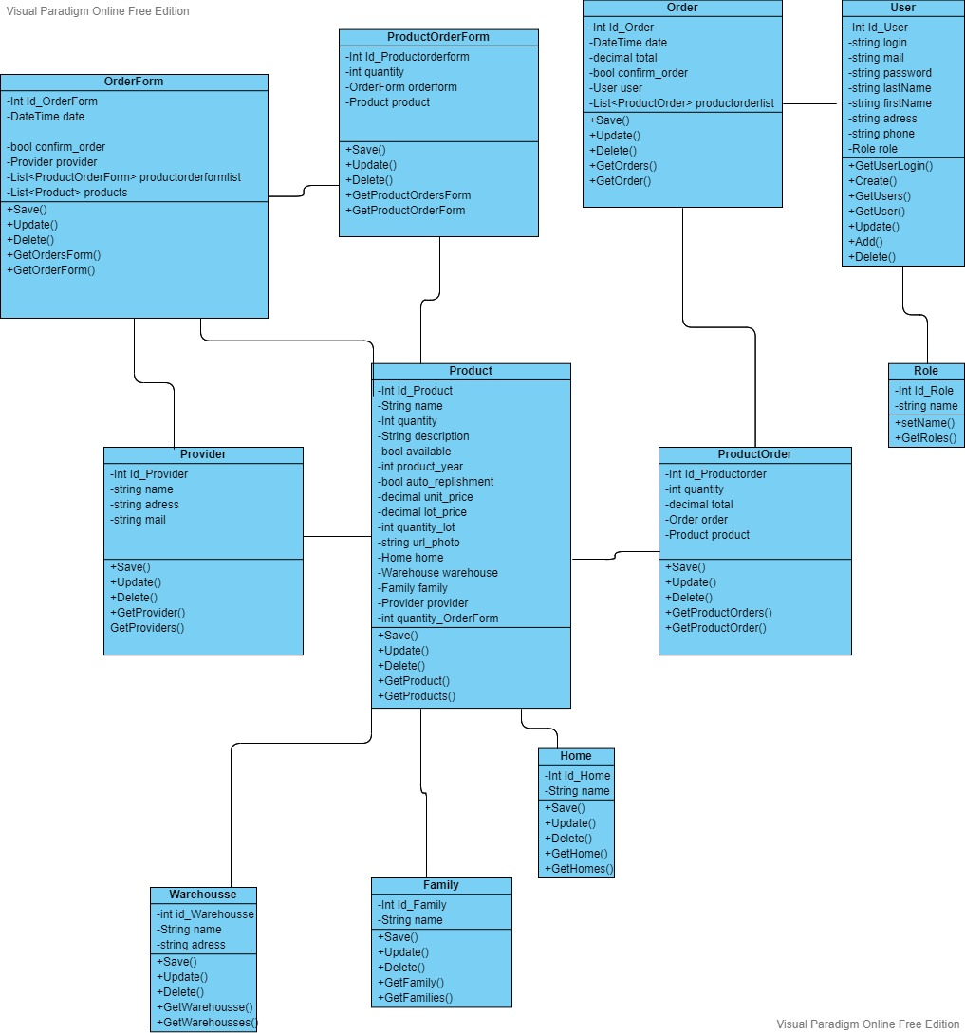
Diagramme de classes

Slide 9
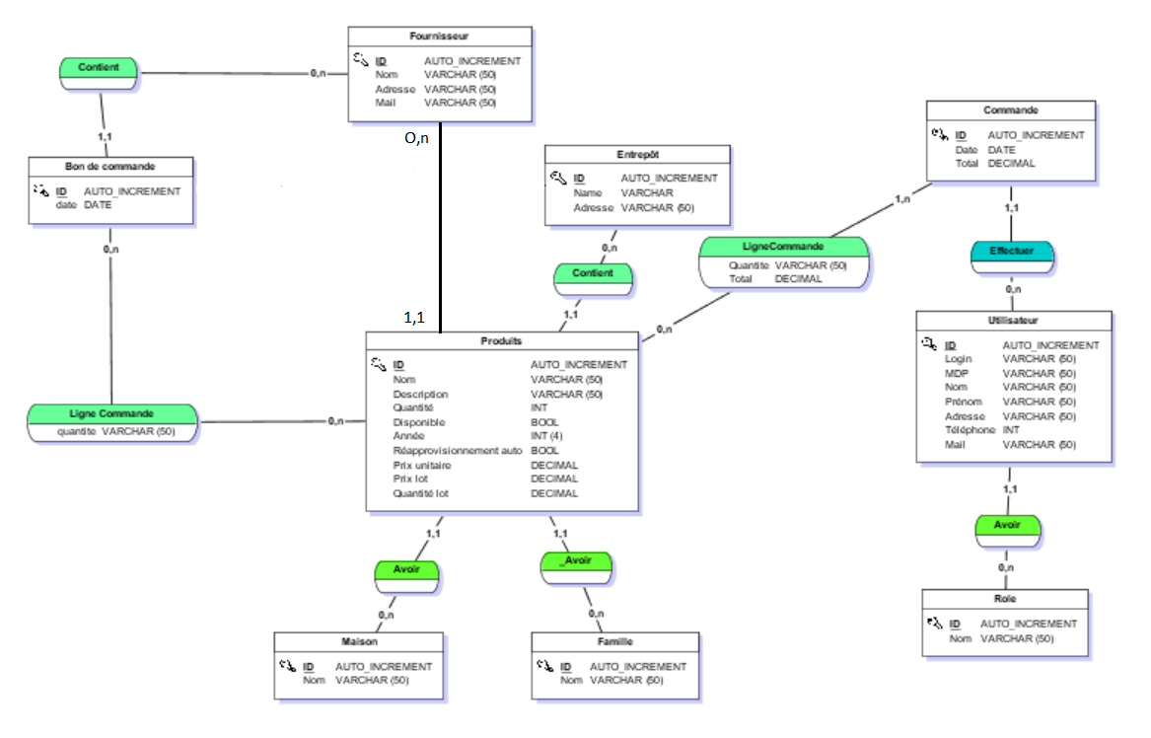
MCD
Notes:
Pour ce qui est de la conception de la base de données :
Nous avons appliqué la méthode Merise qui est une méthode qui permet de facilité la création de la base de données.
Nous avons commencé par faire un MCD (Modèle conceptuel de donnés). Grâce à un dictionnaire de données défini lors de la réflexion sur le sujet, nous avons pu définir les entités et les associations qui leurs sont liés ainsi que leur cardinalité.

Slide 10
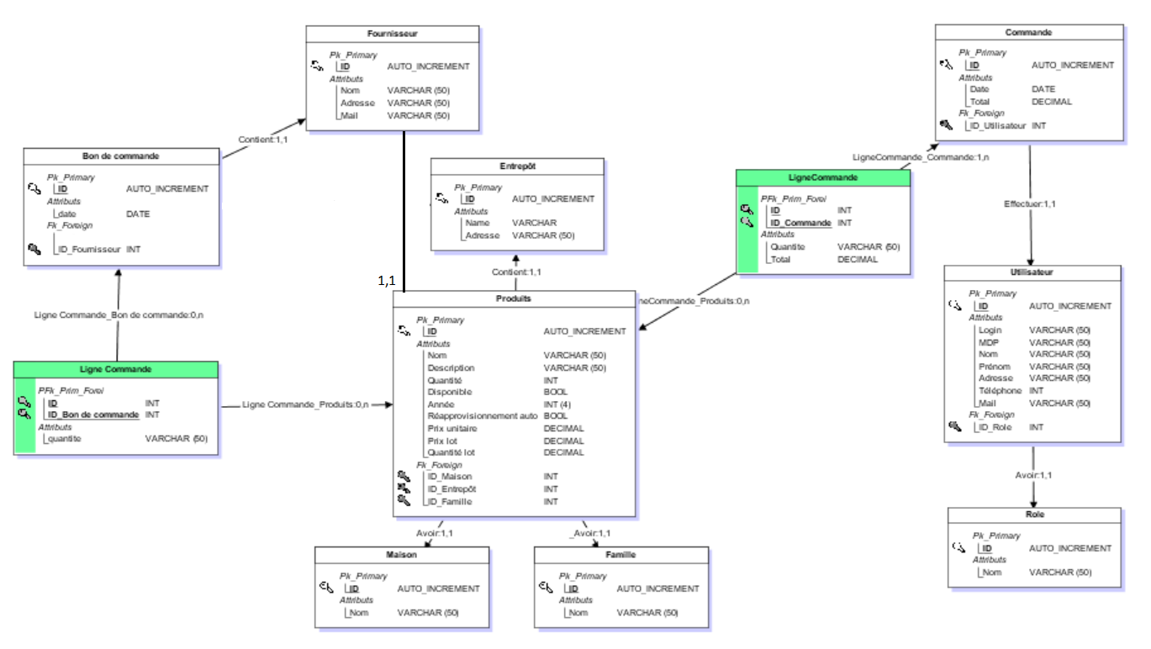
MLD
Notes:
À la suite de ça nous en avons déduit le MLD (Modèle logique de données). Ce qui nous permet de voir les clés étrangères qui seront nécessaire dans notre base de données
Nous avons ensuite généré le script SQL de la base de données.

Slide 11
Réalisation

Slide 12








Outils

Slide 13
Structure du projet
Models
Controller
Views
ViewModels
Services
wwwroot
Css
js

Slide 14
Démonstration

Slide 15
Conclusion

Slide 16
Les difficultés
Travail à plusieurs sur un même projet
Conflits lors des merges sur Git
Difficultés de développement
Les réussites
Administration
Gestion de stock
CRUD clients, fournisseurs, entrepôt, produits,familles
Possibilité de passer des commandes

Slide 17
Bilan
Axes d’améliorations :
Sécurité
Front
Base de données
Commande

Slide 18
Merci pour votre attention

